Slide 1
Úprava zeleniny krájením

Slide 2
Obsah:
Krájení julienne a brunoise Cibule Pórek
Česnek Zelí
Opomíjené druhy zeleniny
Artyčok Fazolové lusky Chřest Řapíkatý celer
Fenykl
Petrželová nať
Rajské jablko

Slide 3
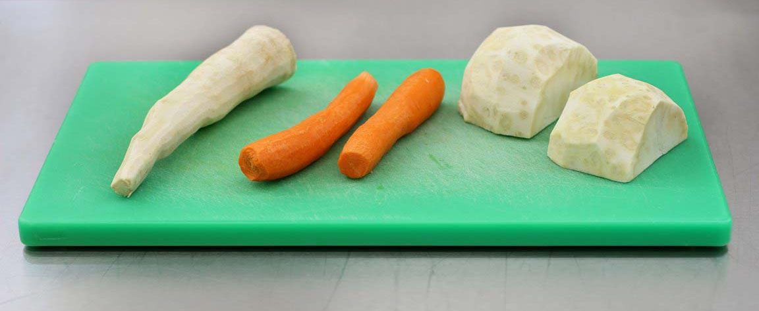
Kořenová zelenina
Před začátkem práce s kořenovou zeleninou vše pečlivě očistíme

Slide 4
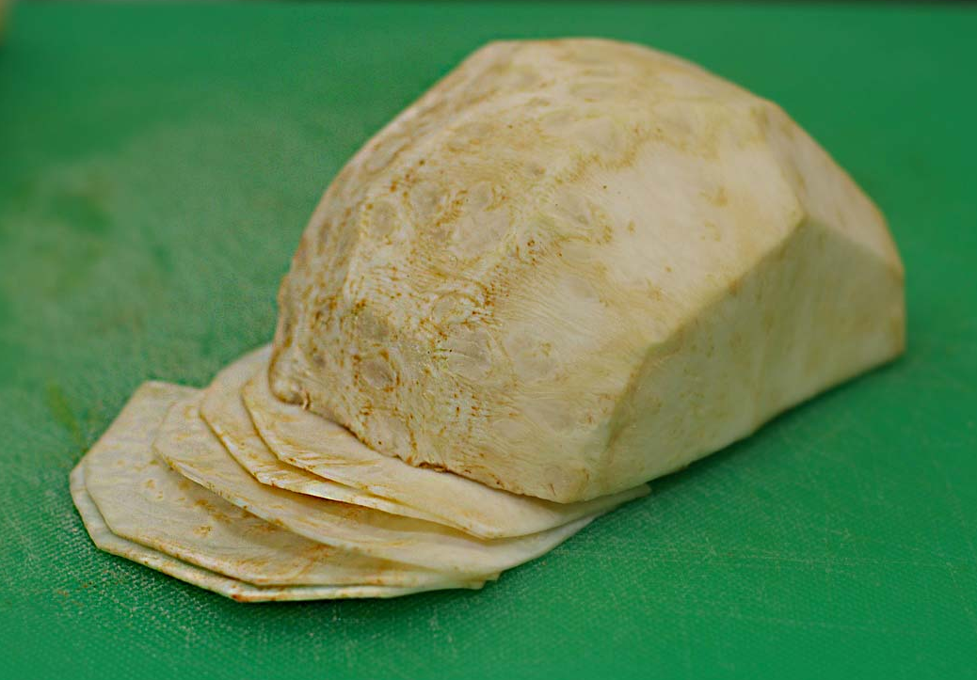
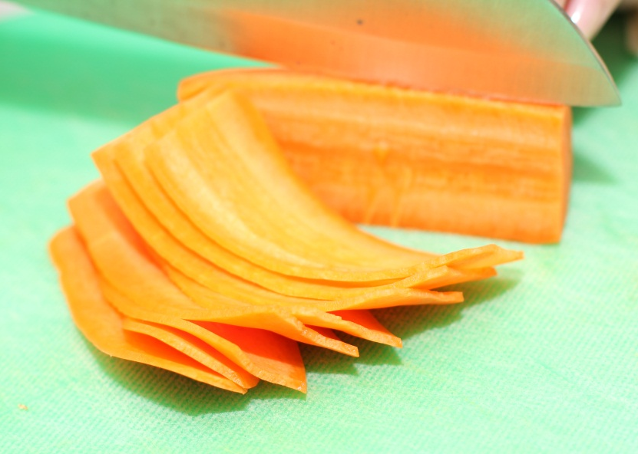
Krájení na julienne
Nejprve si připravíme tenké plátky

Slide 5
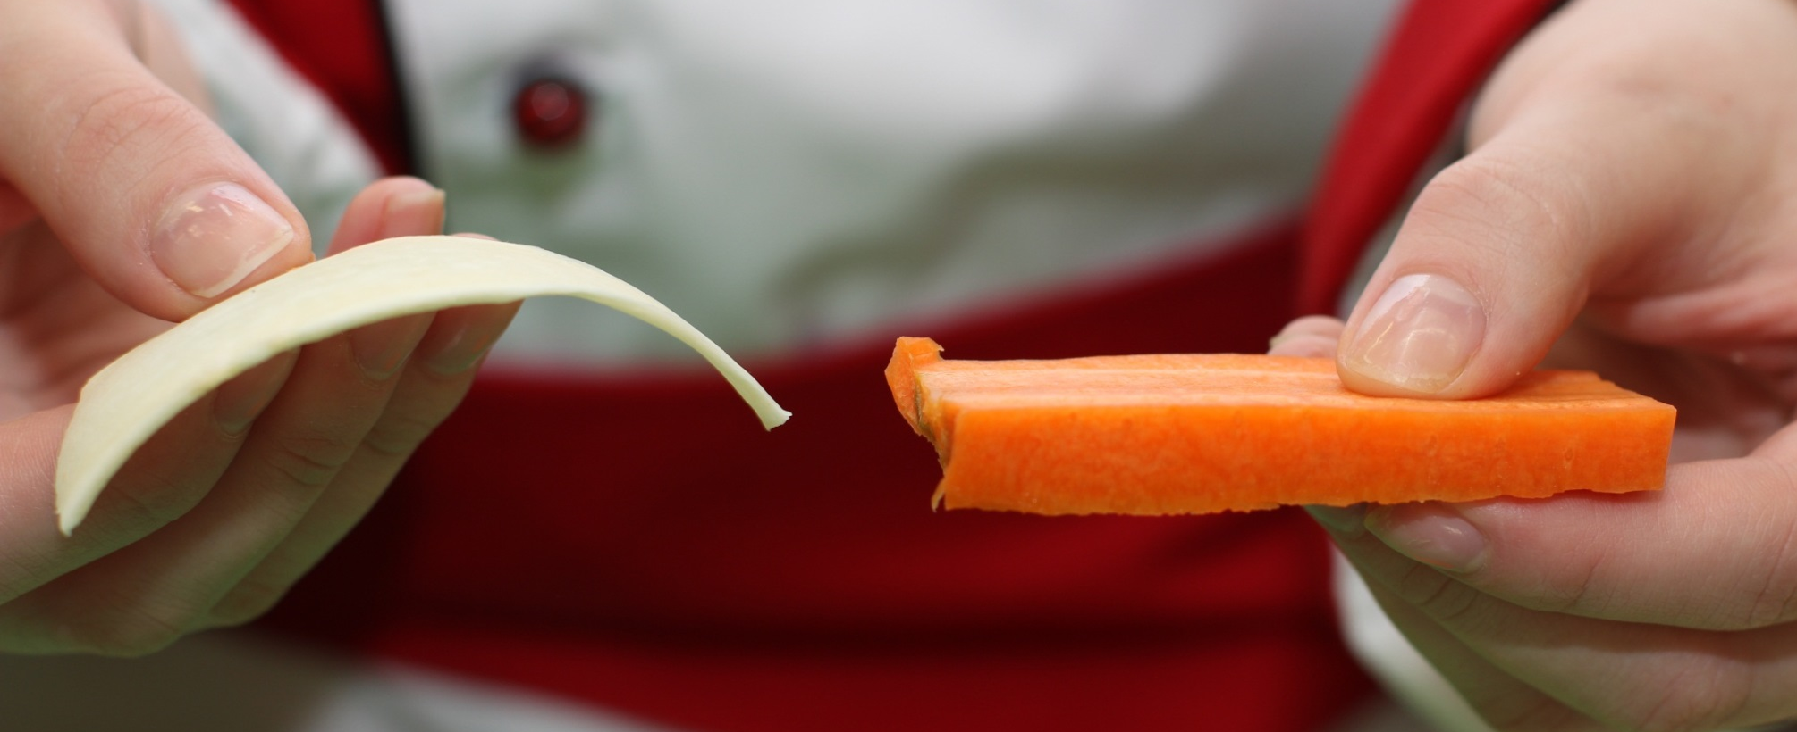
Rozdíl mezi dobře a špatně nakrájenými plátky – ideální tloušťka do 2 mm

Slide 6
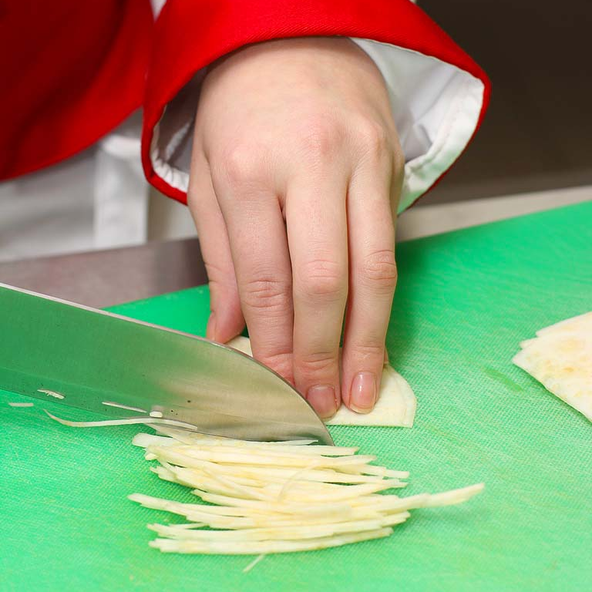
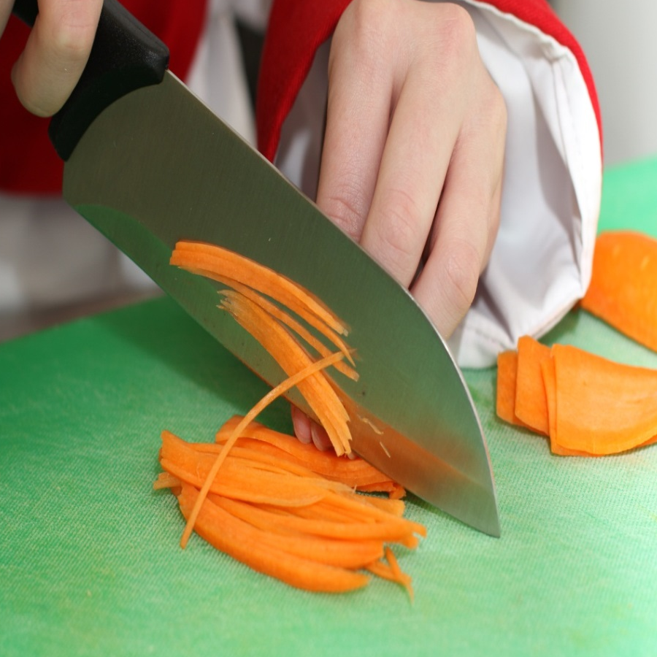
Z plátků nakrájíme tenké nudličky - julienne

Slide 7
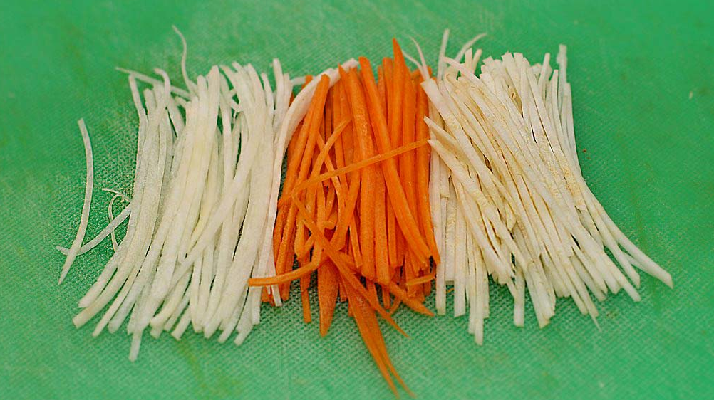
Způsob krájení julienne

Slide 8
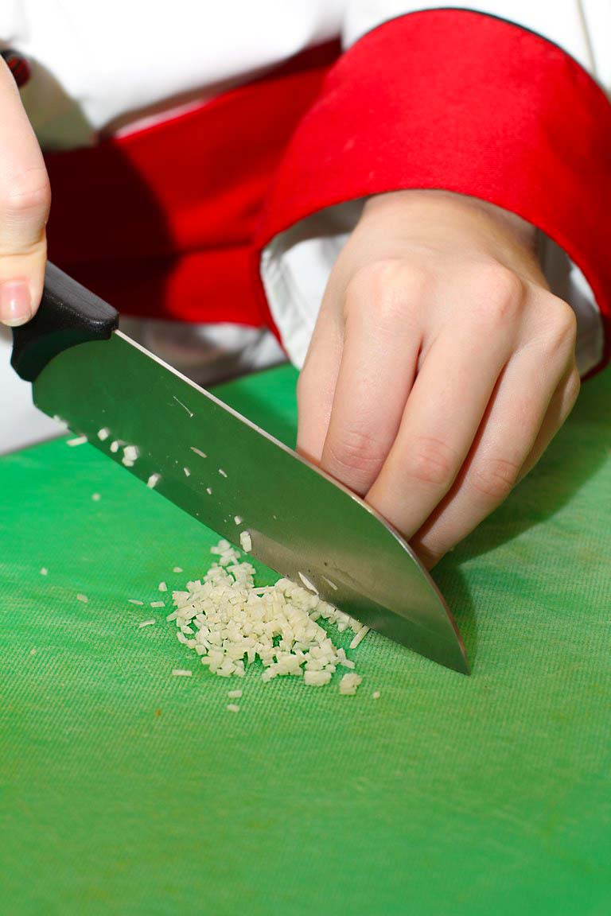
Krájení na brunoise
správné držení rukou

Slide 9
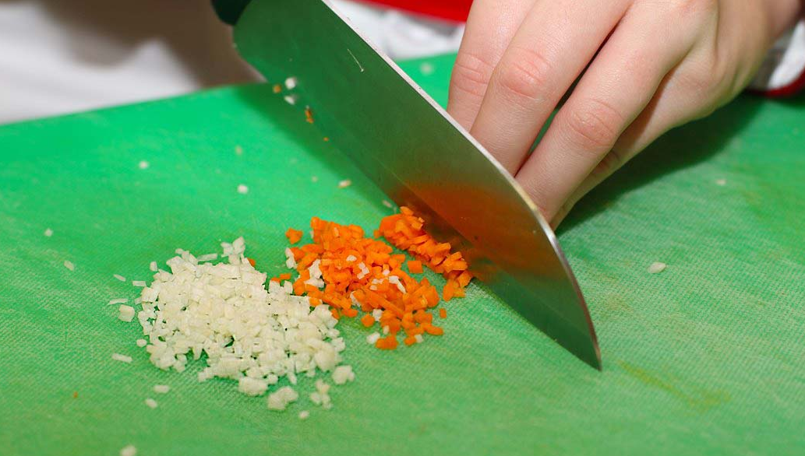
Z julienne můžeme pokračovat krájením nadrobno - brunoise

Slide 10
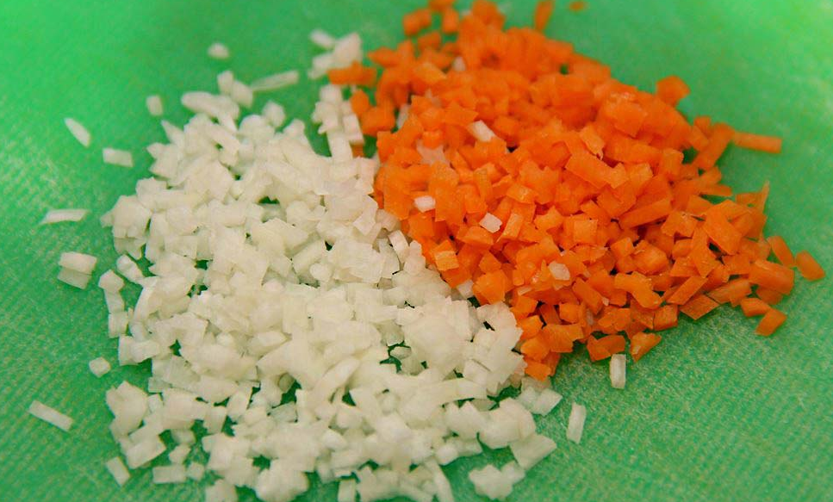
Ideálně pokrájený brunoise připravený pro další použití

Slide 11
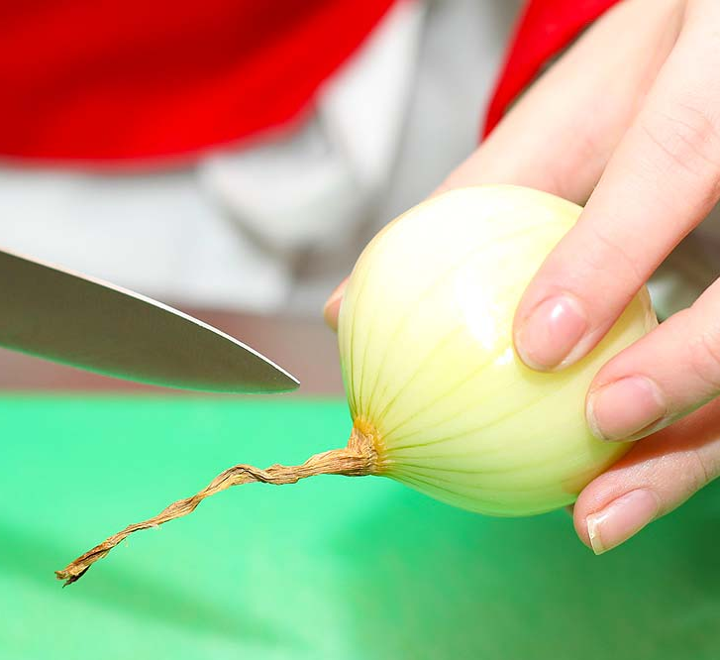
Cibule
Krájení cibule začíná loupáním. Rozlišuje krájení: na kostičky a na kolečka
Při krájení na kostičky je potřeba zachovat kořen, při krájení na kolečka kousek natě

Slide 12
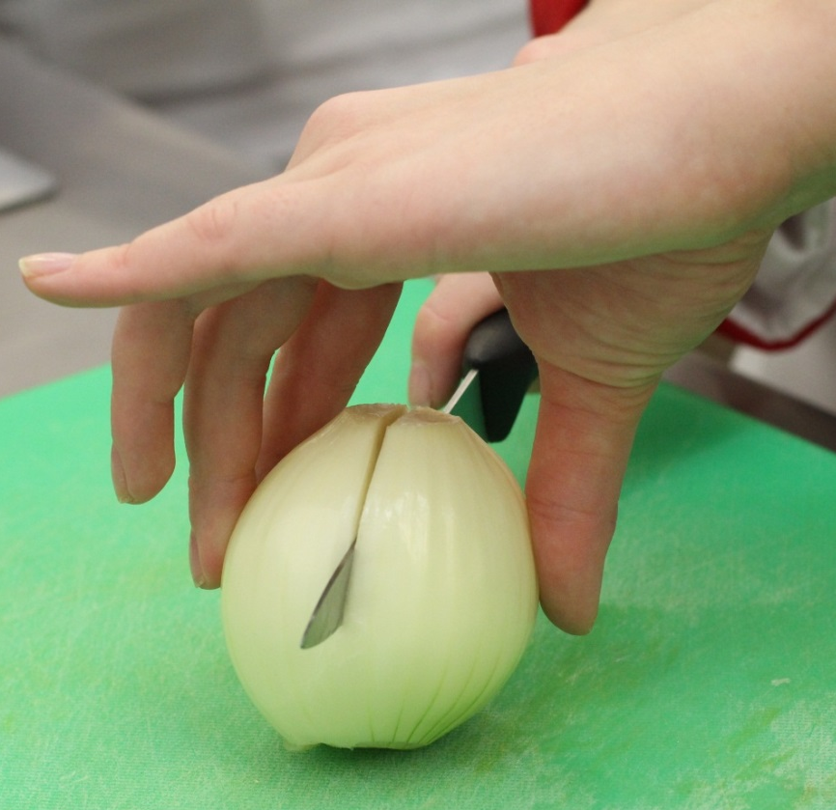
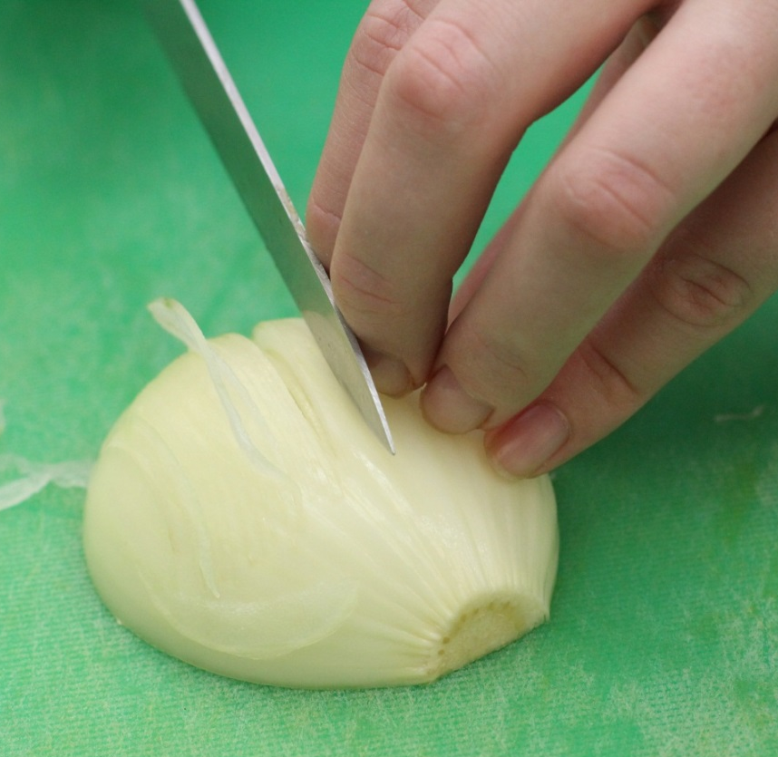
Krájení na kostičky
Nejprve cibuli překrojíme napůl, poté krájíme plátky tak, abychom zachovali kořen celý, tedy nedokrajujeme až do konce – cibule bude držet pohromadě.

Slide 13
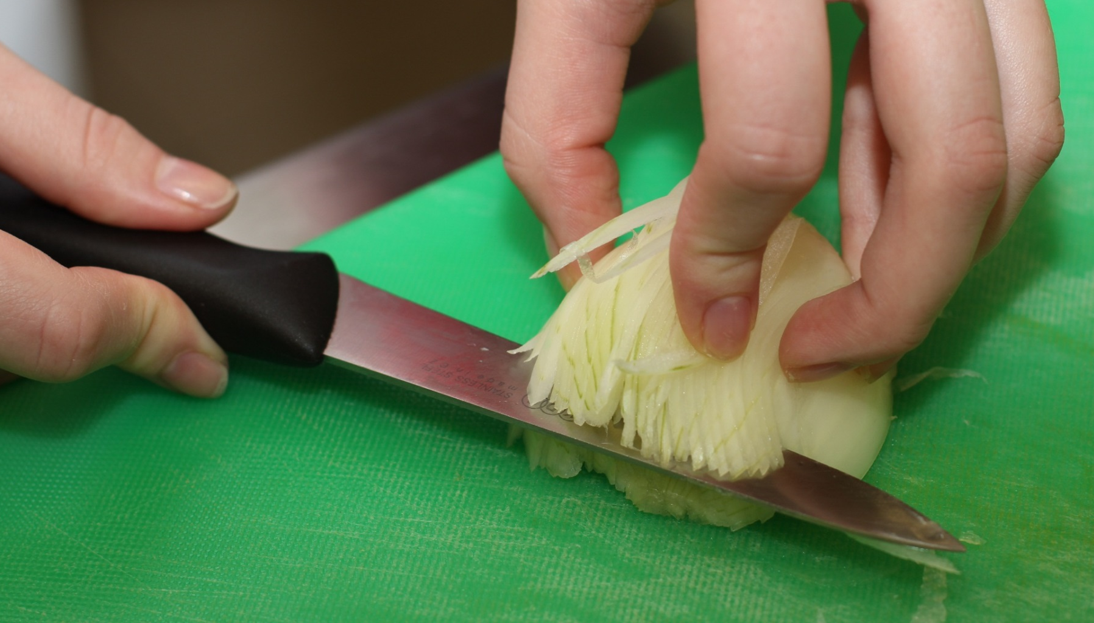
Krájíme-li velmi jemně, překrojíme ještě cibuli jednou až dvakrát vodorovně.

Slide 14
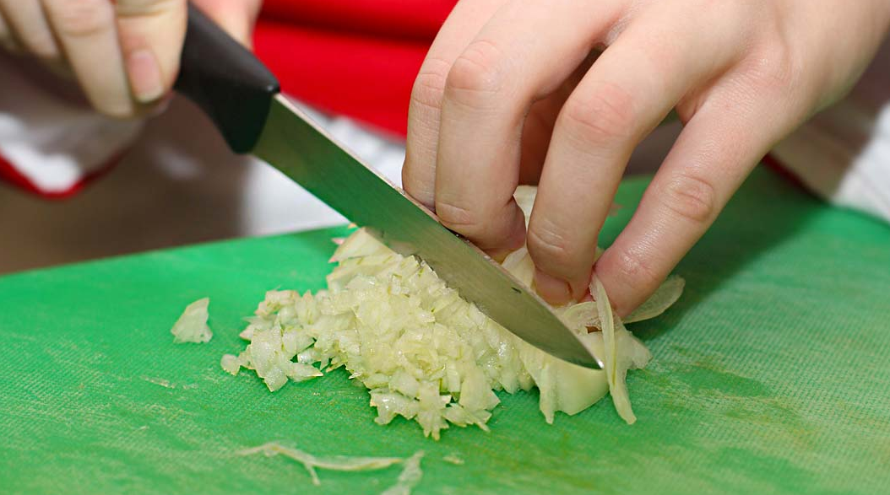
Nakrájíme na jemné kostičky, zbylý kořen k další přípravě neupotřebíme, můžeme ho proto odložit

Slide 15
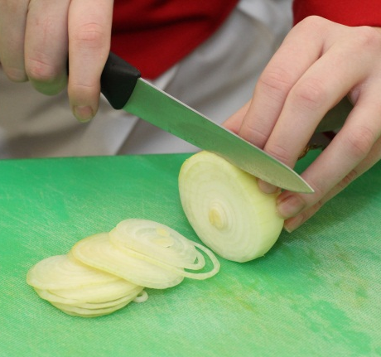
Krájíme kolečka podle potřeby. V závěru držíme cibuli za zbytek natě, který následně odložíme

Slide 16
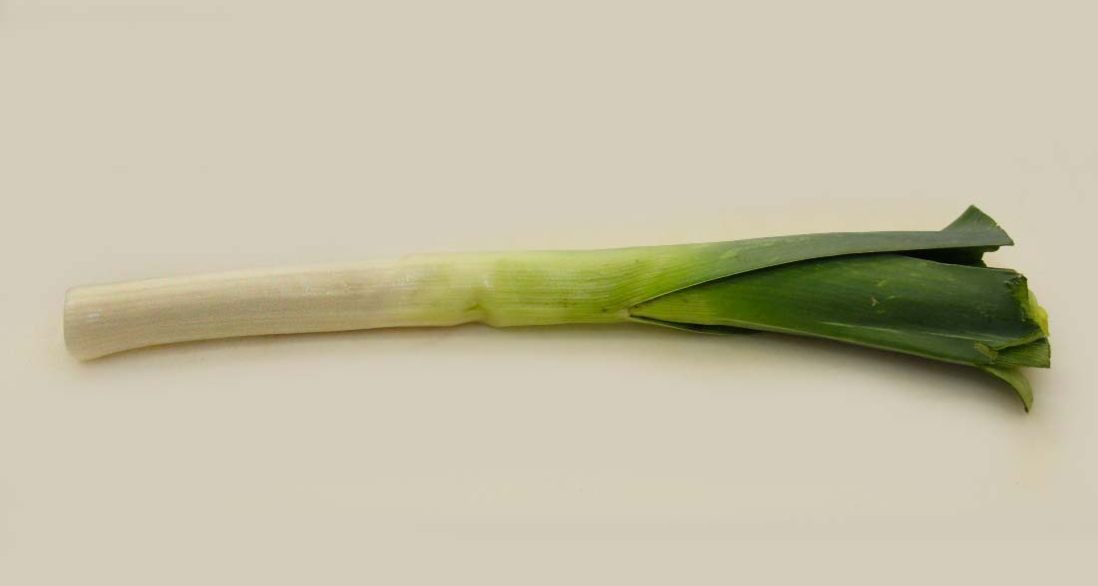
Pórek

Slide 17
Po očištění můžeme krájet kolečka

Slide 18
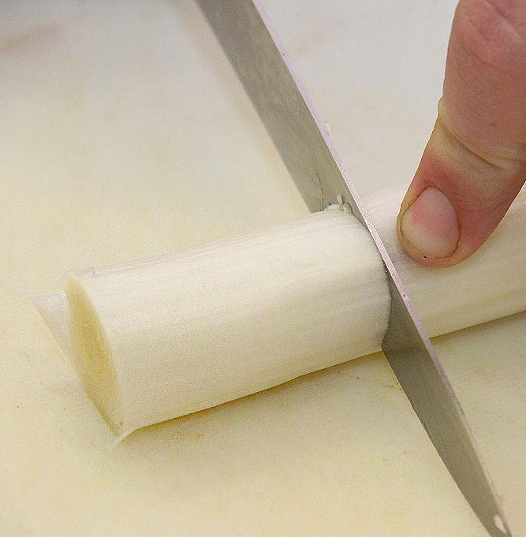
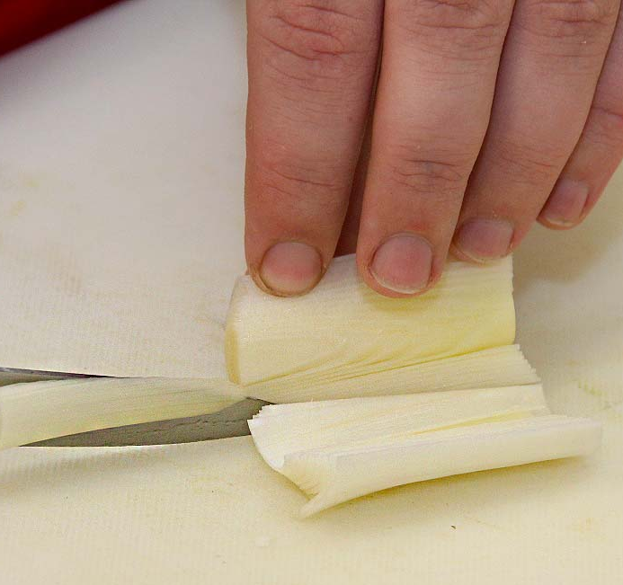
Pórek můžeme také rozkrájet na špalíky, které poté překrojíme podélně

Slide 19
Vzniklé poloviny přitiskneme na pracovní desku a začneme krájet proužky julienne

Slide 20
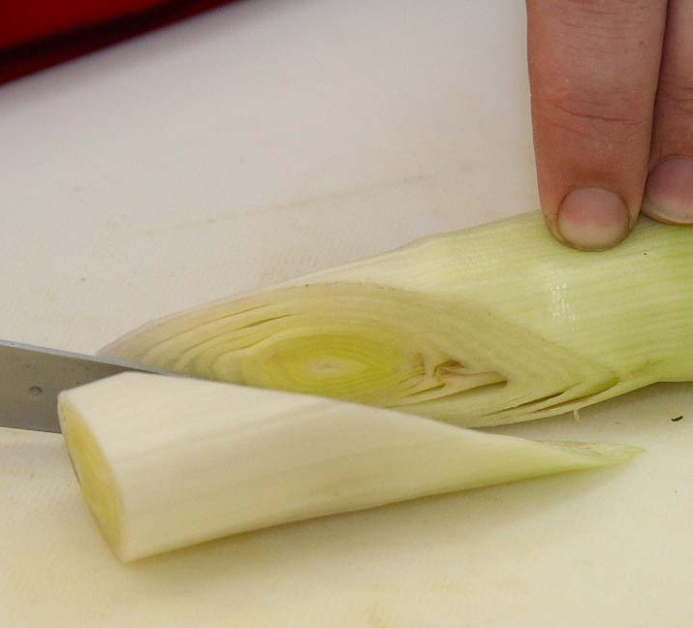
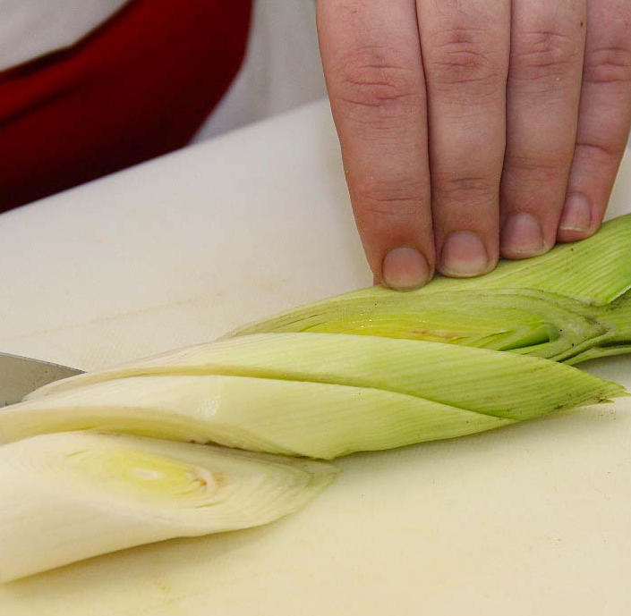
Způsob krájení šikmo podélně. Vznikají efektní elipsy

Slide 21
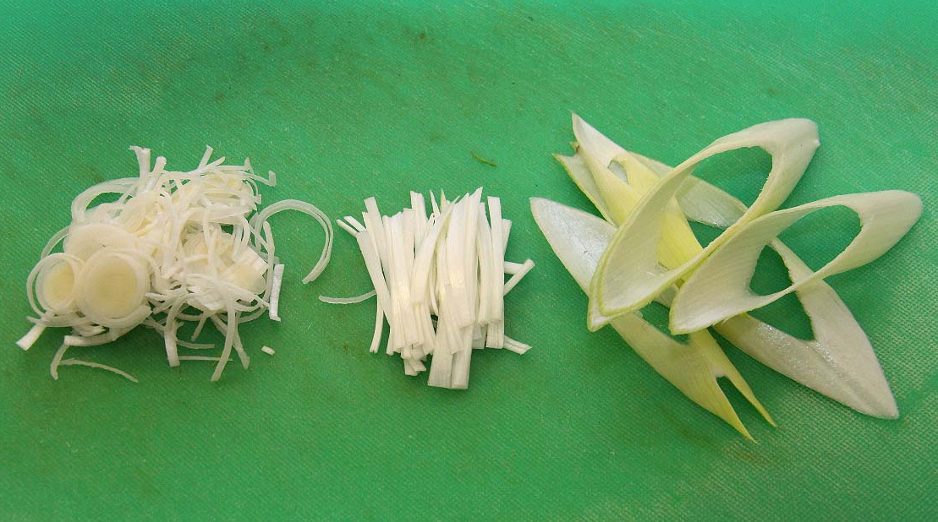
Různé typy krájení pórku

Slide 22
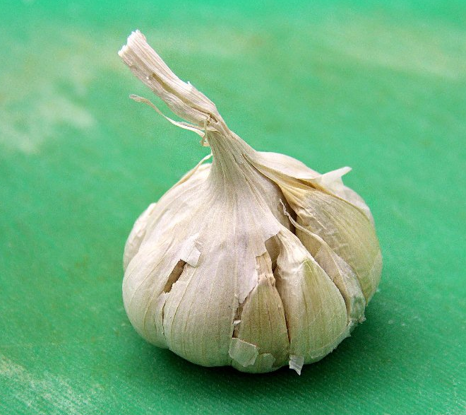
Česnek

Slide 23
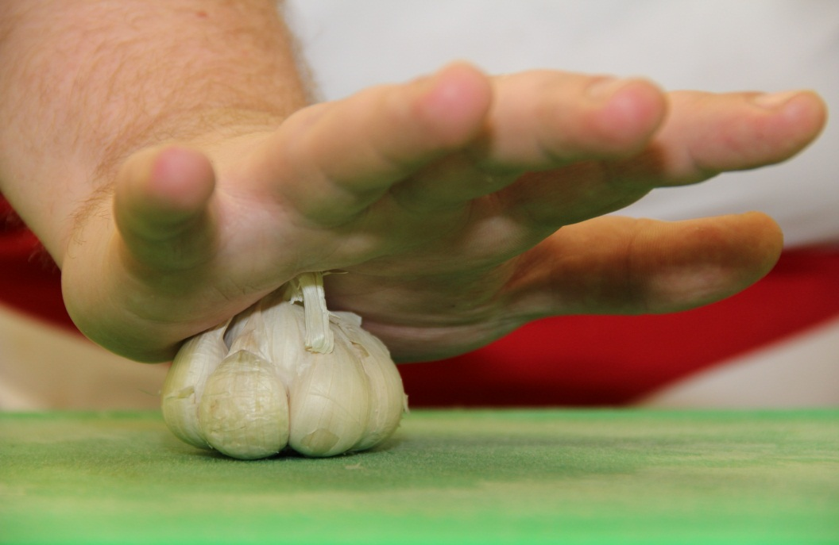
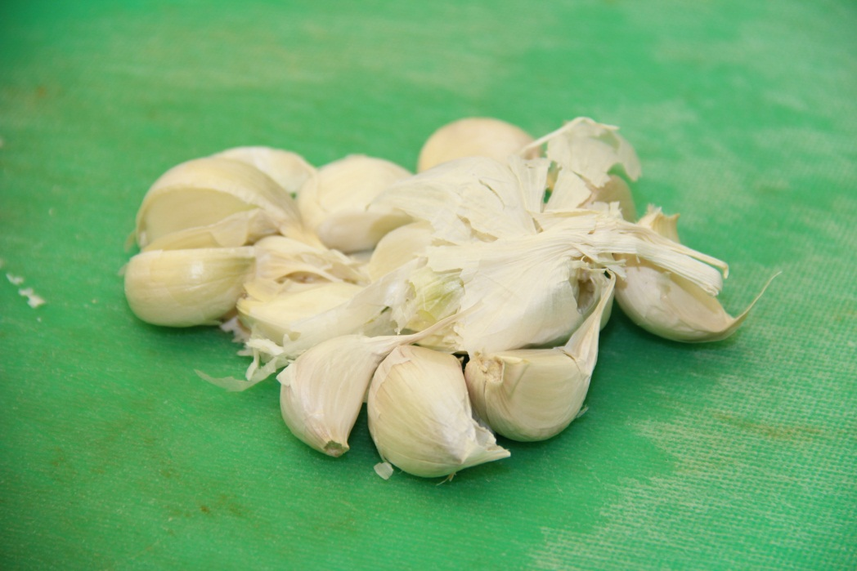
Stroužek česneku nejprve tlakem dlaně rozdělíme na jednotlivé stroužky

Slide 24
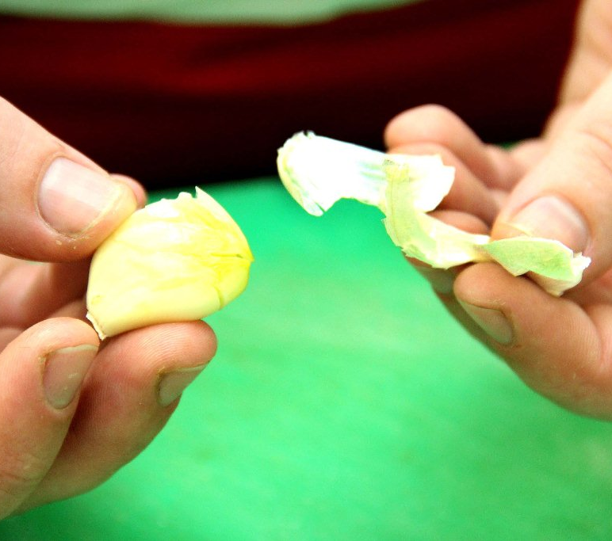
Poté pomocí tlaku přes nůž narušíme slupku stroužku, tzn. že praskne. Poté stroužek snadněji oloupeme

Slide 25
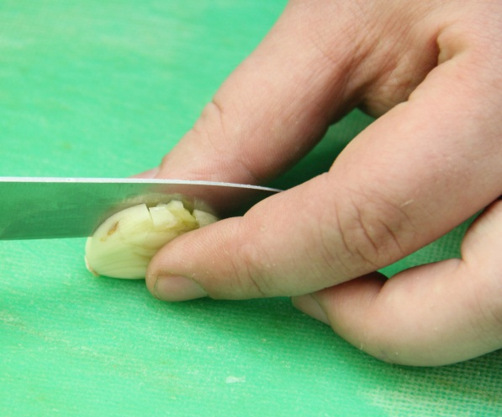
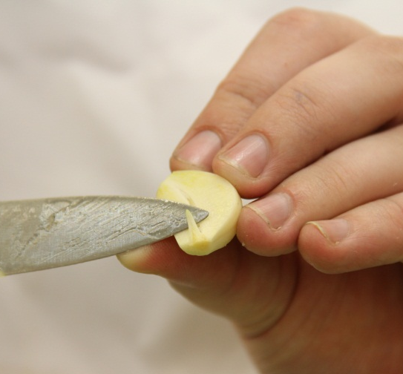
Následně stroužek podélně přepůlíme a špičkou nože vyjmeme klíček – zabráníme tím šíření klasického česnekového aroma

Slide 26
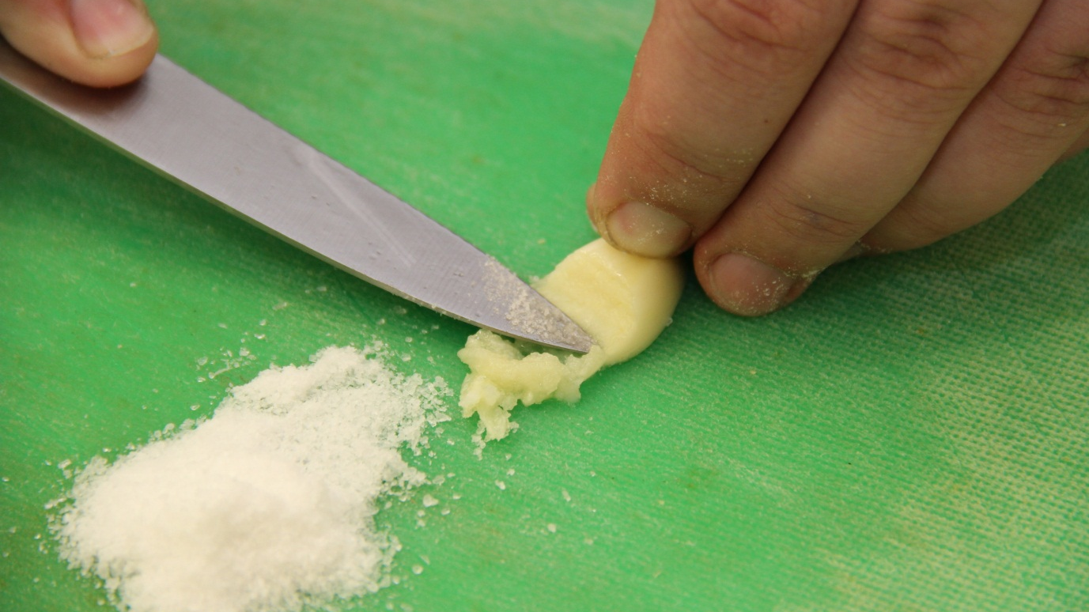
Při tření stroužku přidáváme sůl – sůl napomáhá tření a zabraňuje oxidaci česneku

Slide 27
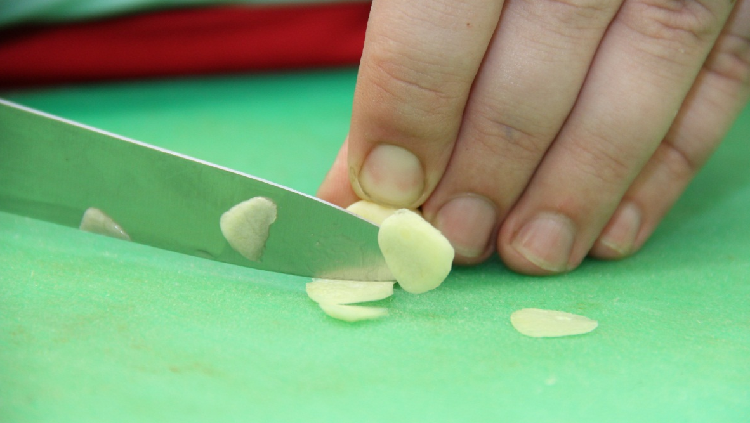
Podle potřeby můžeme česnek také nakrájet na plátky

Slide 28
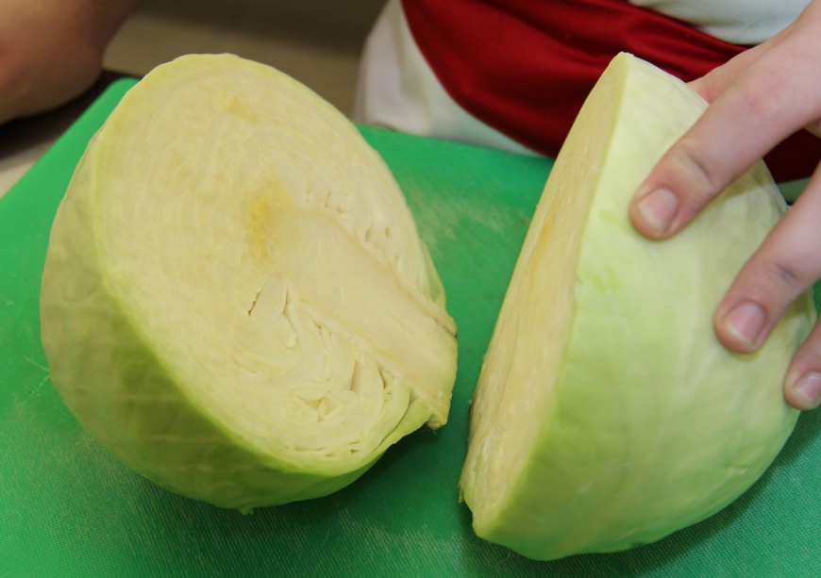
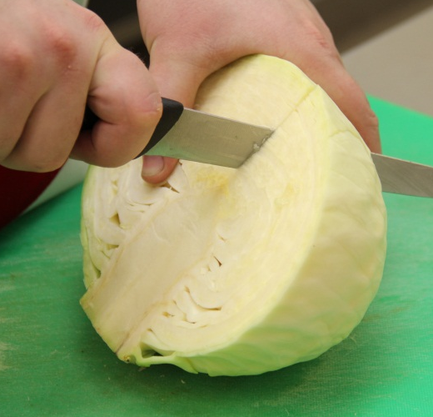
Zelí
Hlávku zelí nejprve očistíme od špinavých a zvadlých svrchních listů a poté přepůlíme a rozčtvrtíme

Slide 29
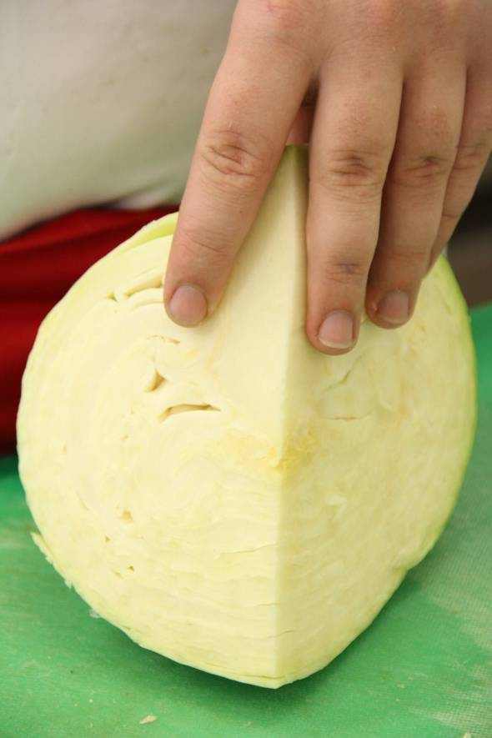
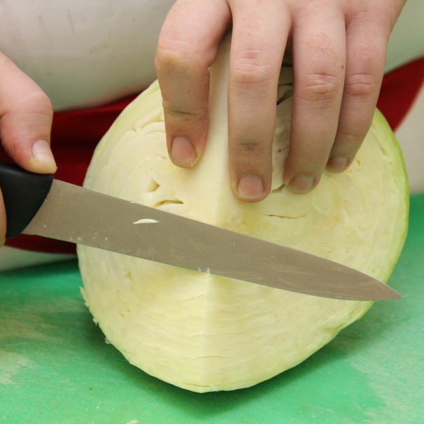
Následně chytíme prsty košťál a začneme krájet tenké nudličky

Slide 30
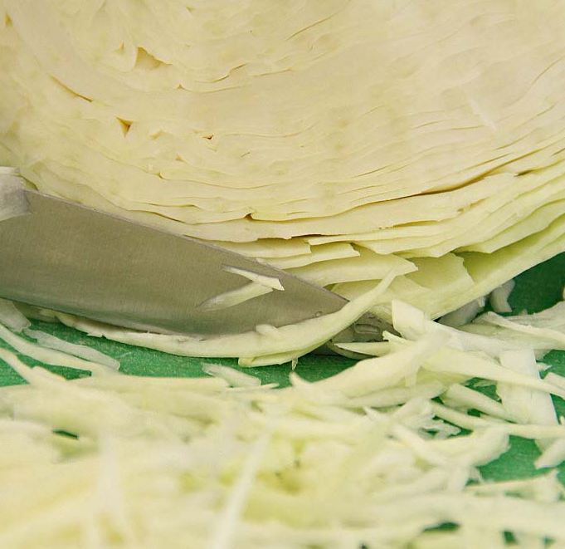
Je důležité krájet až do konce, tedy na pracovní desku, jinak vzniknou nevhodně silné zbytky, které nevyužijeme

Slide 31
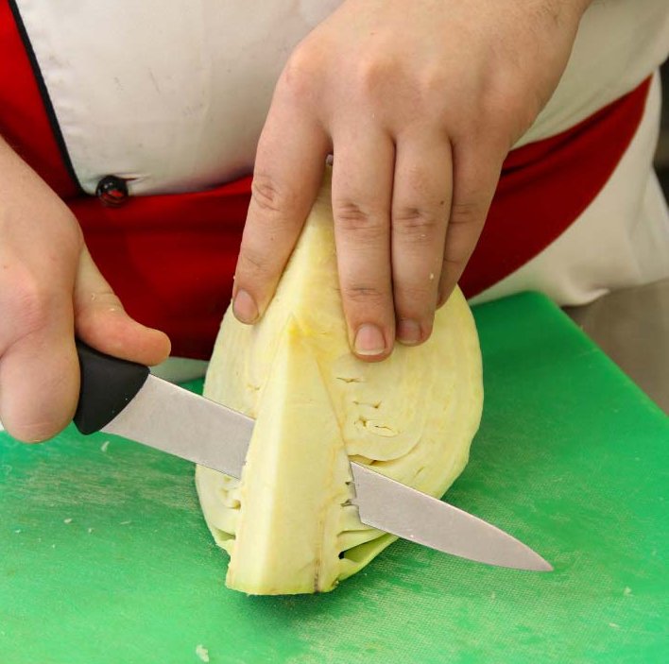
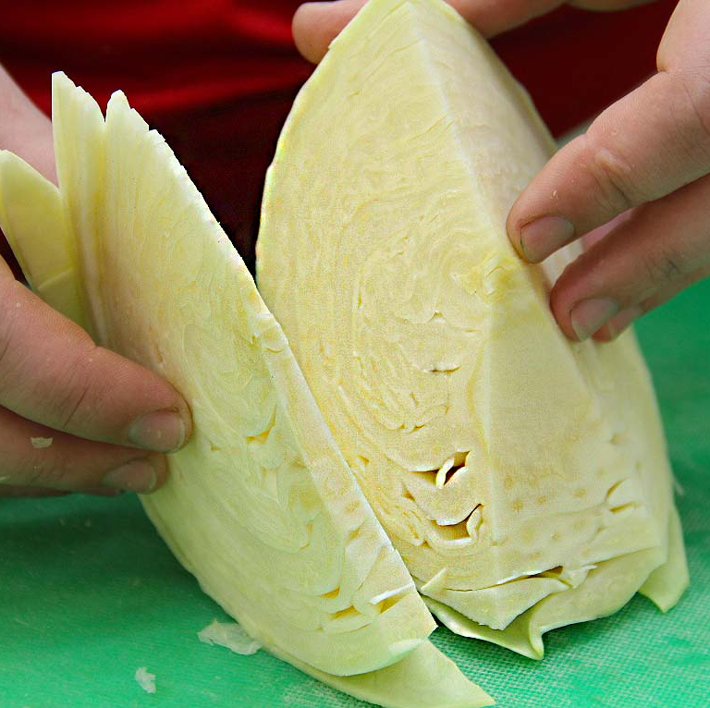
Zelí můžeme krájet i jinými způsoby, nemusí se jen krouhat
Začneme tím, že odkrojíme košťál a uděláme silnější plátek

Slide 32
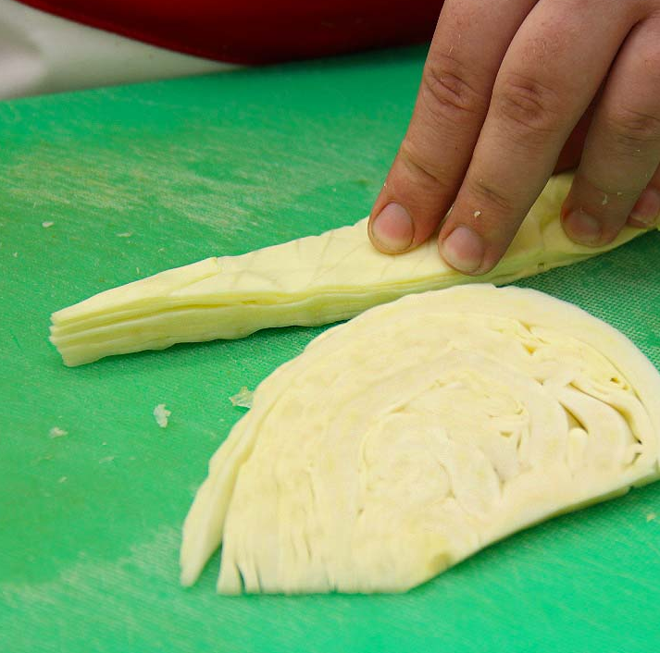
Z plátků pokračujeme krájením trojúhelníků

Slide 33
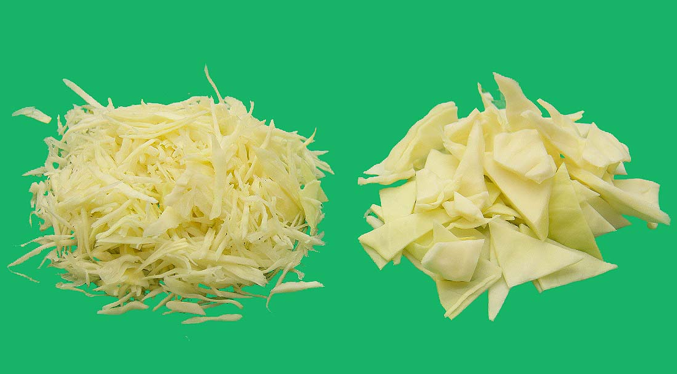
Zelí nakrouhané a na trojúhelníky pro klasické a netypické dušené zelí

Slide 34
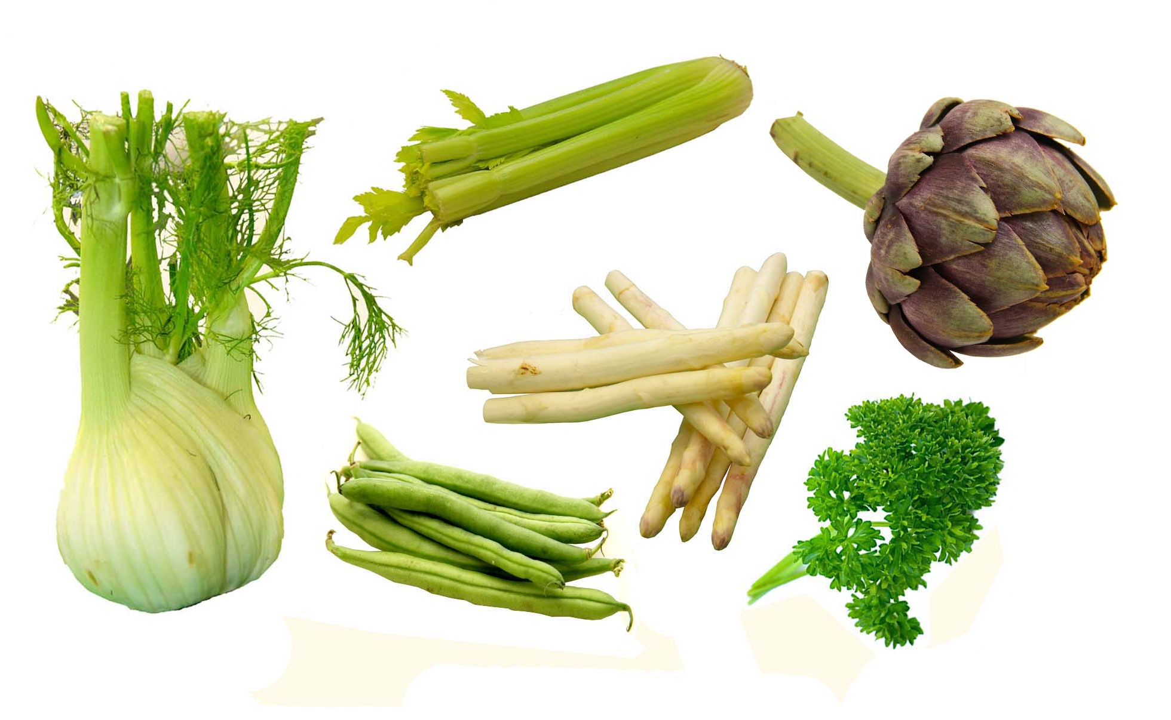
Opomíjené druhy zeleniny

Slide 35
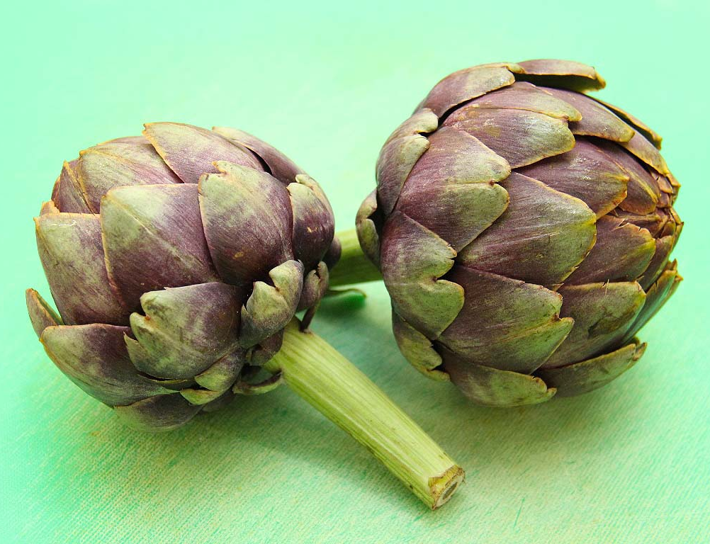
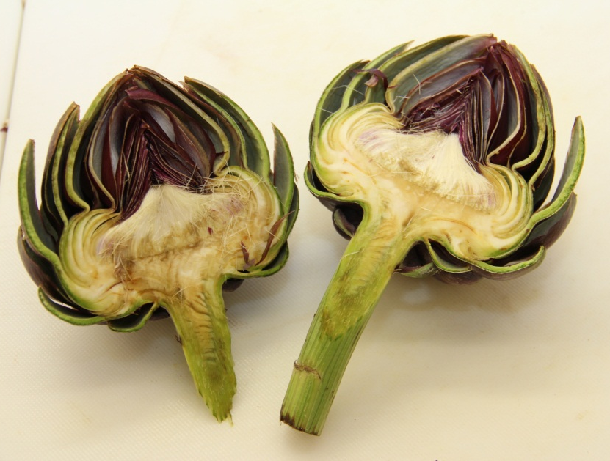
Artyčok

Slide 36
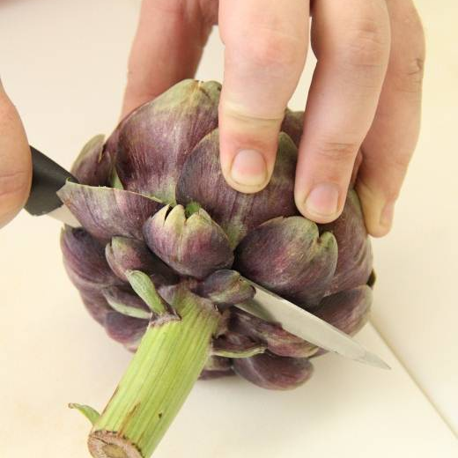
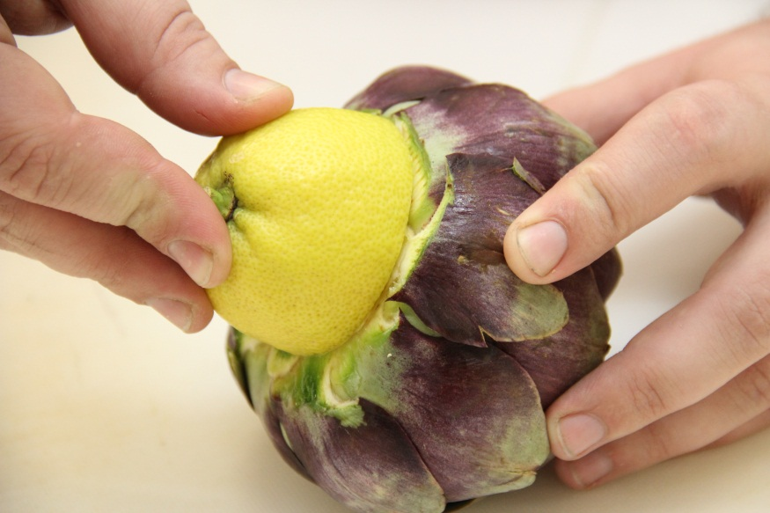
Nejprve odřízneme stonek bodláku a ošetříme citronem – zamezíme tím oxidaci (černání) suroviny

Slide 37
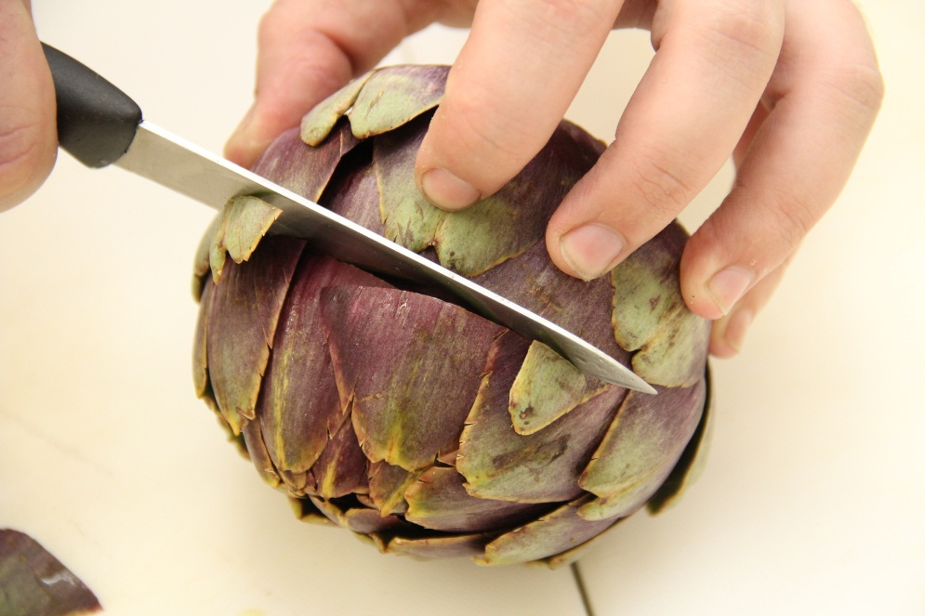
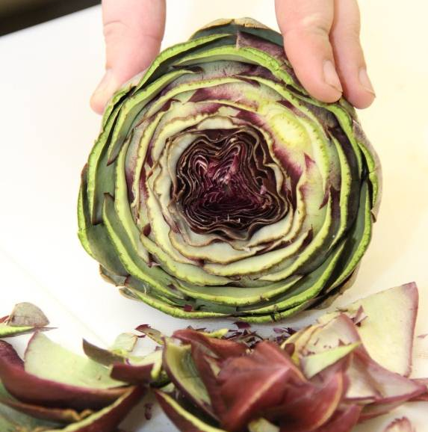
Odkrojíme dvě třetiny horních listů a odkryjeme srdce artyčoku

Slide 38
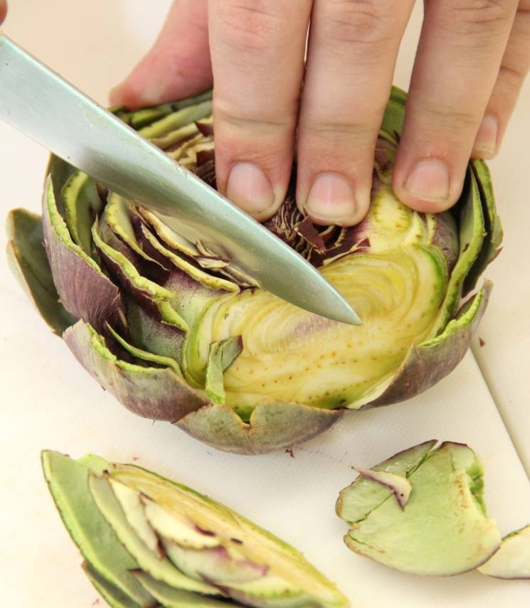
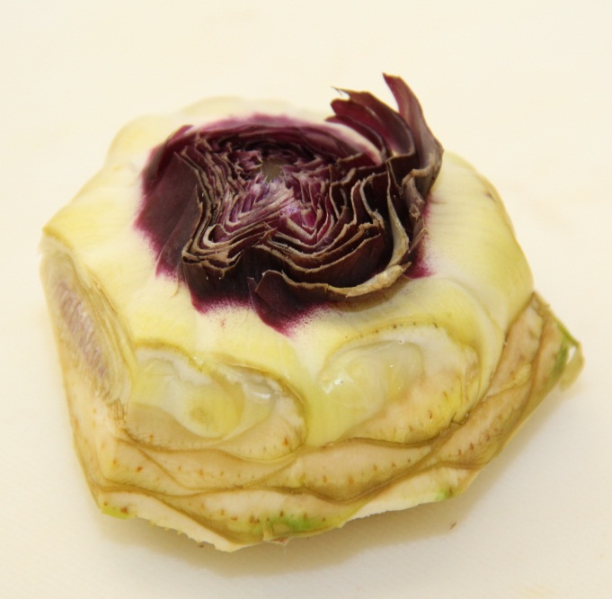
Odkrájíme boční listy

Slide 39
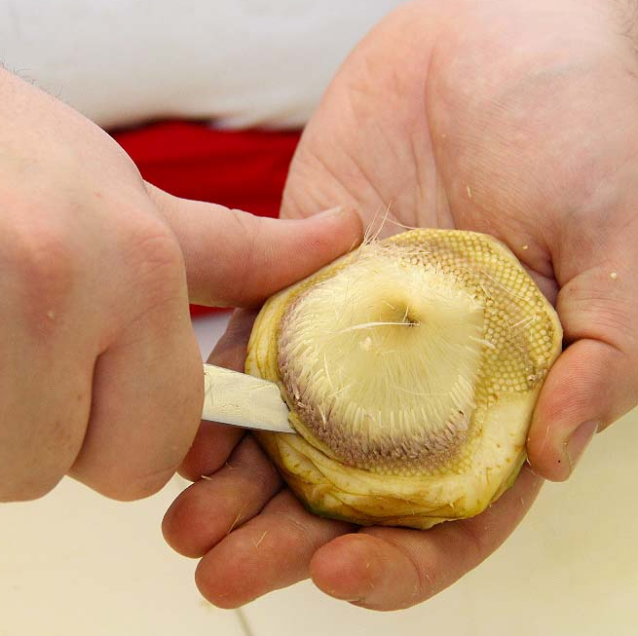
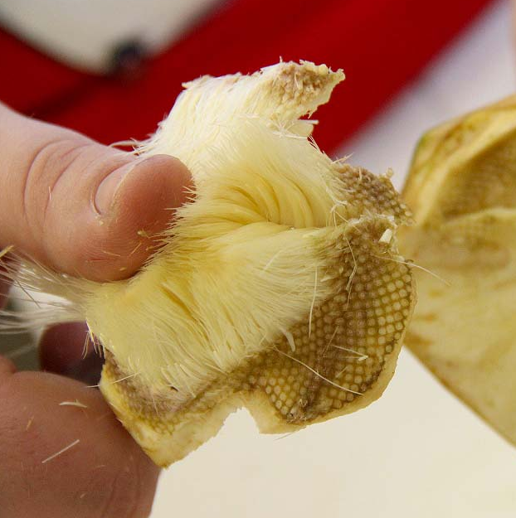
Vykrojíme středové jádro s chmýřím

Slide 40
Ošetříme citronem a z blanšírujeme v horké a následně ve studené vodě

Slide 41
Artyčok připravený k zapékání nebo plnění

Slide 42
Fazolové lusky

Slide 43
Nejprve odstraníme oba konce lusku
Vnořením do horké vody a následným ochlazením ve studené blanšírujeme

Slide 44
Chřest

Slide 45
Odkrojíme dřevnaté spodní části stonku

Slide 46
Pod hlavičkou oloupeme

Slide 47
Pracujeme rychle - Ukládáme ve vodě, aby neoxidoval a nehnědl

Slide 48
Svážeme kuchyňským motouzem

Slide 49
Zblanšírujeme nastojato v horké vodě – hlavičky nesmí být potopené

Slide 50
Řapíkatý celer

Slide 51
Nejprve odkrojíme kořen, který nijak nevyužijeme

Slide 52
Rostlinu rozložíme a omyjeme

Slide 53
Horní listy můžeme otrhat a využít v polévce

Slide 54
Hmotu můžeme nakrájet na plátky nebo na julienne

Slide 55
Surovina připravená k dalšímu zpracování

Slide 56
Fenykl

Slide 57
Odřízneme spodní část rostliny

Slide 58
Rozlistujeme

Slide 59
Nakrájíme na nudličky

Slide 60
Petrželová nať

Slide 61
Nať natrháme na růžičky a zbavíme stonku

Slide 62
Nasekáme nadrobno – nůž vedeme kolíbkovým způsobem řezu

Slide 63
Rajské jablko

Slide 64
Používáme vždy rajčata se stonkem kvůli aroma
Plod omyjeme a odstraníme “bubáka”

Slide 65
Nakrojíme slupku do kříže

Slide 66
Vložíme do horké vody, krátce povaříme

Slide 67
Vložíme do studené vody

Slide 68
Oloupeme

Slide 69
Rajče je připravené k dalšímu technologickému postupu

Slide 70
Jan Pařízek, Bc. Martin Kůs

